Slide 1
Вычисления в электронных таблицах

Slide 2
Вычисления в ЭТ осуществляются при помощи формул.
Формула может включать в себя:
* знаки арифметических действий: + - * /
* числа
* адреса ячеек

Slide 3
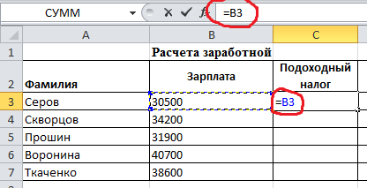
Ввод формулы всегда начинается с символа «=». Далее – числа или ссылки на ячейки.
Ссылки – адреса ячеек, содержимое которых используется в вычислениях.

Slide 4
Относительные и абсолютные ссылки
Ссылки в Excel бывают трех типов:
Относительные ссылки; например, A1;
Абсолютные ссылки; например, $A$1;
Смешанные ссылки; например, $A1 или A$1 (они наполовину относительные, наполовину абсолютные).

Slide 5
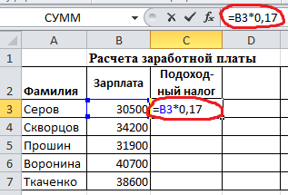
Относительные ссылки
Относительная ссылка – автоматически изменяющаяся при копировании формулы

Slide 6
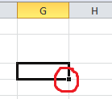
Пример: копирование при помощи маркера автозаполнения
Чтобы скопировать текущую ячейку с формулой (выделенный диапазон) вместе с содержимым, следует навести указатель мыши на маркер автозаполнения.

Slide 7
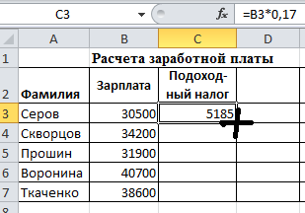
Пример: копирование при помощи маркера автозаполнения
Указатель мыши примет вид стрелки. Теперь ячейку можно скопировать в нужном направлении

Slide 8
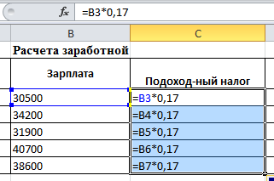
? В каких случаях можно использовать копирование формул?

Slide 9
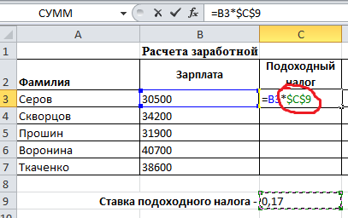
Абсолютные ссылки
Абсолютная ссылка – не изменяющаяся при копировании формулы ссылка
Абсолютные ссылки в формулах используются для указания фиксированного адреса ячейки.

Slide 10
Функции. Мастер функций
Функция - это небольшая подпрограмма, точнее готовая формула, которая выполняет расчет по определенному алгоритму.
Для быстрого выборы функции используется программа Мастер функций. Вызов программы – кнопка

Slide 11
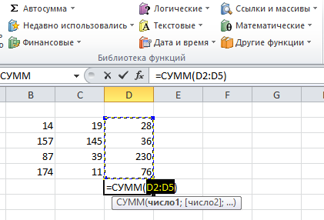
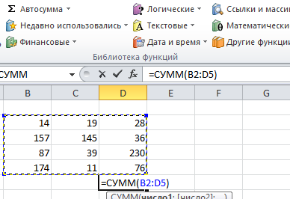
Функции. Виды функций.
Автосумма.
Суммирует числа ВЫШЕ
текущей ячейки или во всех
заданных (выделенных)
ячейках.

Slide 12
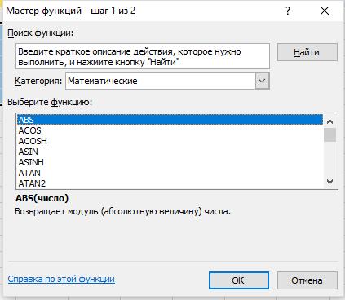
Математические
SIN
COS
TG
LOG
…

Slide 13
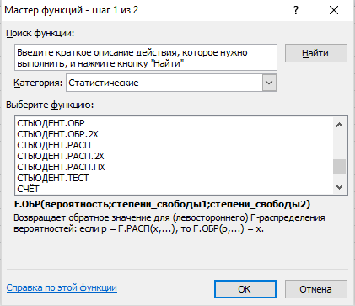
Статистические
МИН
МАКС
СРЗНАЧ
СРЗНАЧЕСЛИ
СРЗНАЧЕСЛИМН
СЧЕТ
СЧЕТЕСЛИ
СЧЕТЕСЛИМН

